Slide 1
Drill4
KSCB113

Slide 2
第十二课
中国的变化

Slide 3
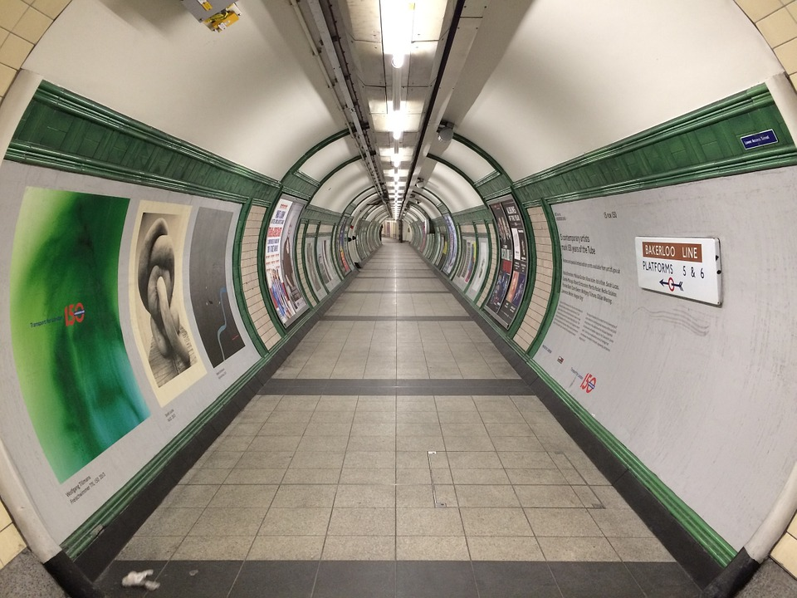
生词
站

Slide 4
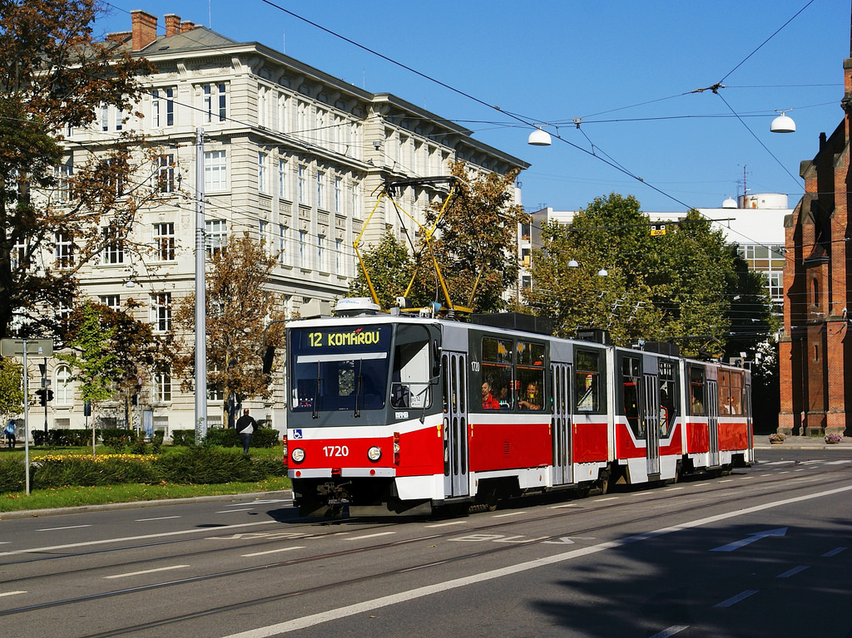
讨论/discussion
你住的地方附近的公车站/地铁站/电车站是哪一站？

Slide 5
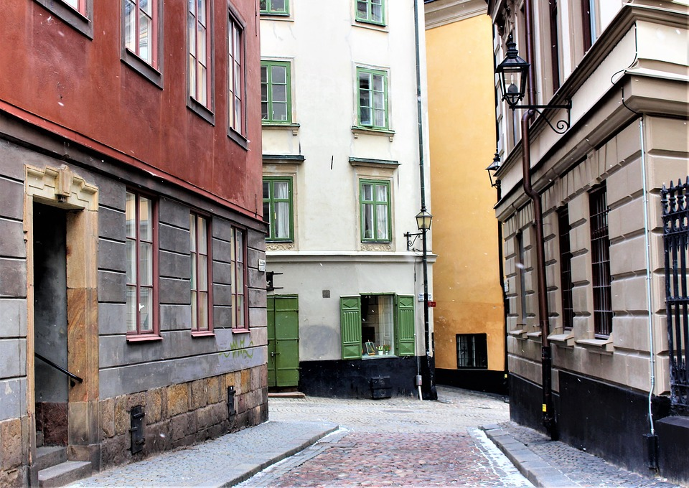
生词
建筑

Slide 6
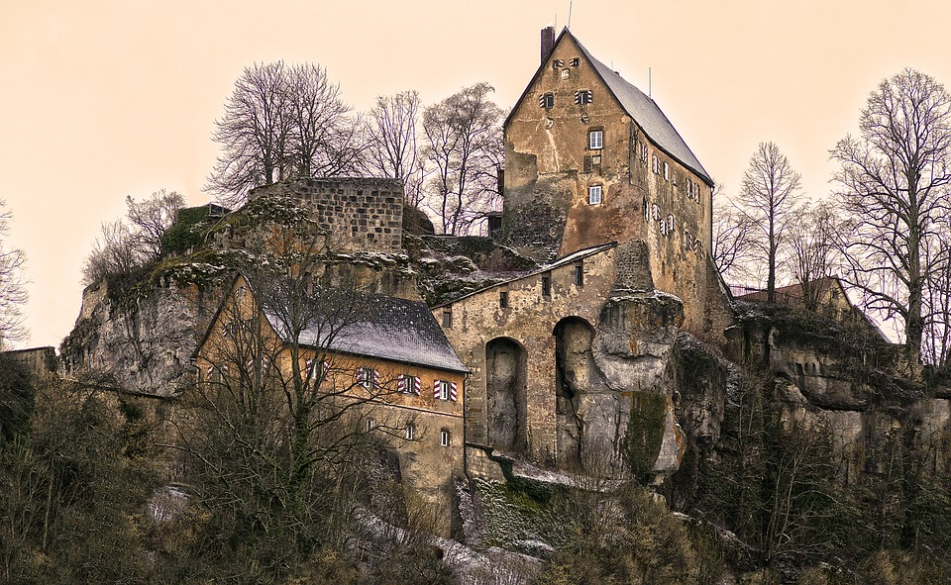
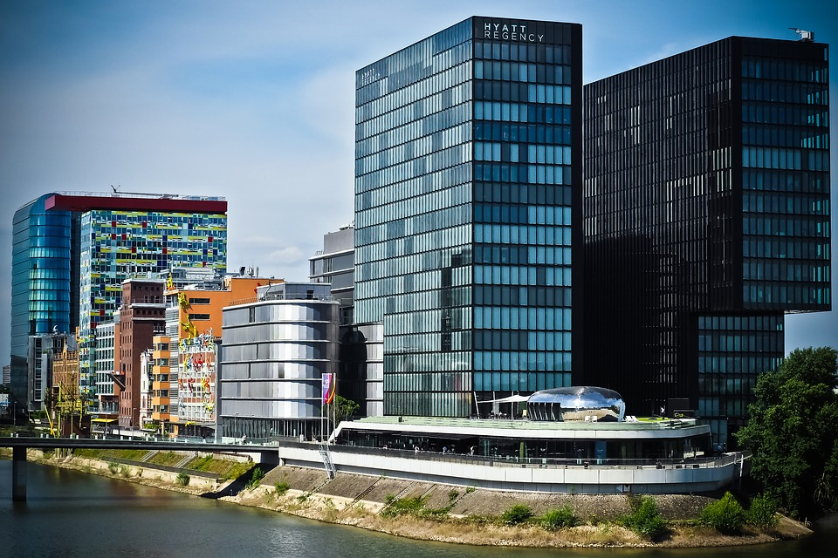
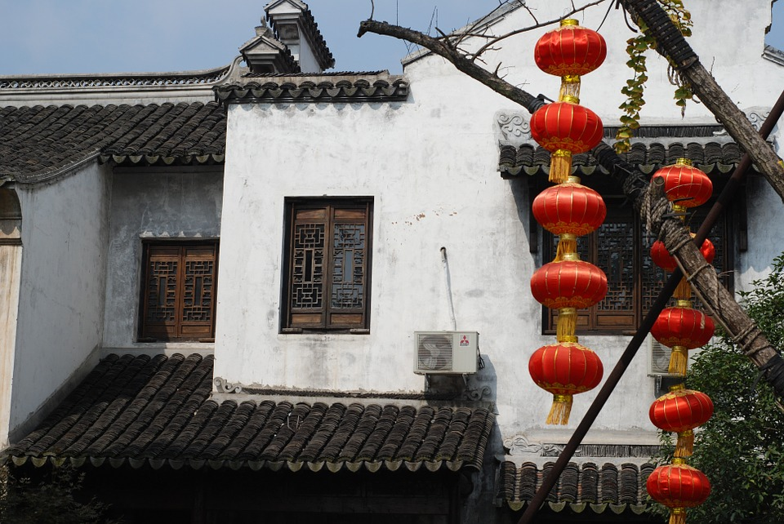
讨论/discussion
你喜欢什么建筑？

Slide 7

生词
声音

Slide 8

讨论/discussion
这是什么声音？

Slide 9
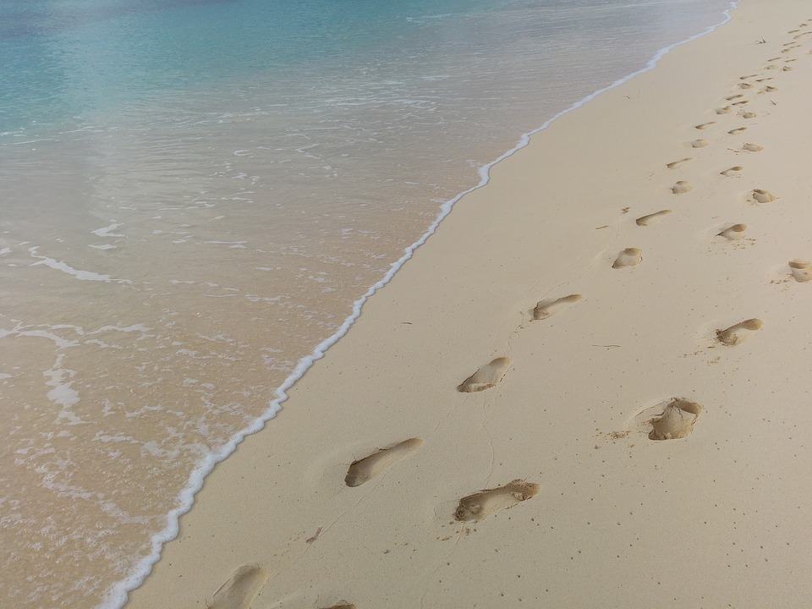
生词
脚步

Slide 10

生词
服装

Slide 11


讨论/discussion
你喜欢什么服装？

Slide 12
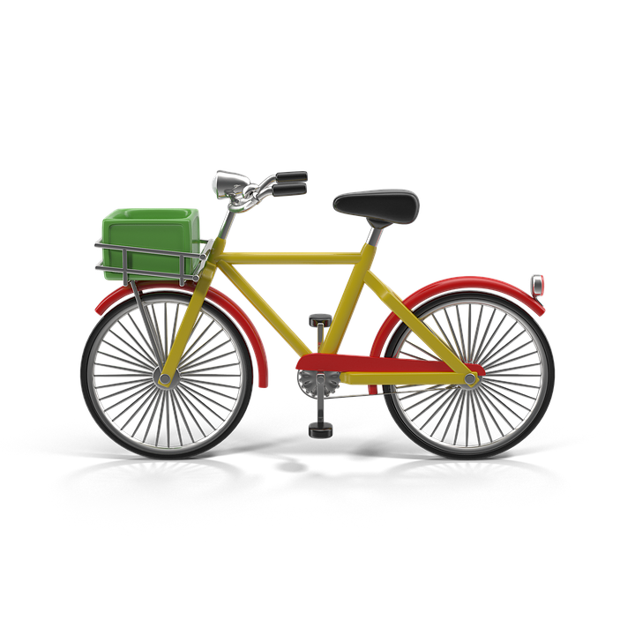
生词
自行车

Slide 13
生词
骑
To ride

Slide 14
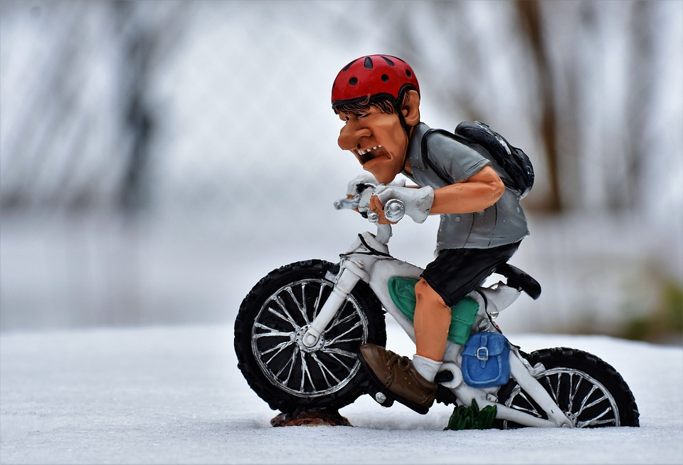
讨论/discussion
你会骑自行车吗？

Slide 15
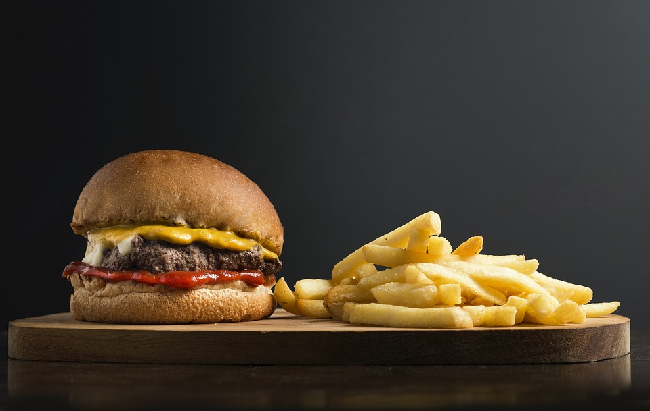
生词
快餐

Slide 16
讨论/discussion
你喜欢快餐吗？

Slide 17
生词
难过
Sad; hard to bear

Slide 18

讨论/discussion
什么会让你感到难过？

Slide 19
生词
To know something or someone well; to be familiar
熟悉

Slide 20
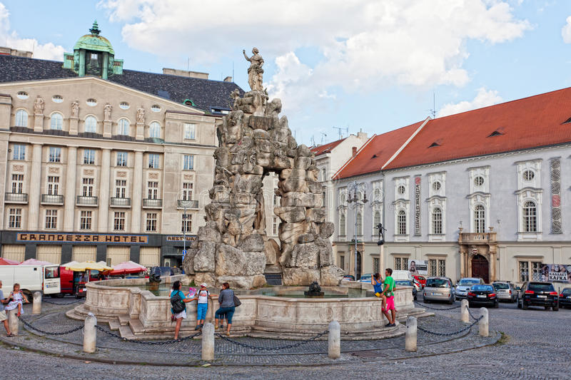
讨论/discussion
你对布尔诺[Brno]很熟[悉]吗？

Slide 21
生词
Unfamiliar; strange; unknown
陌生

Slide 22
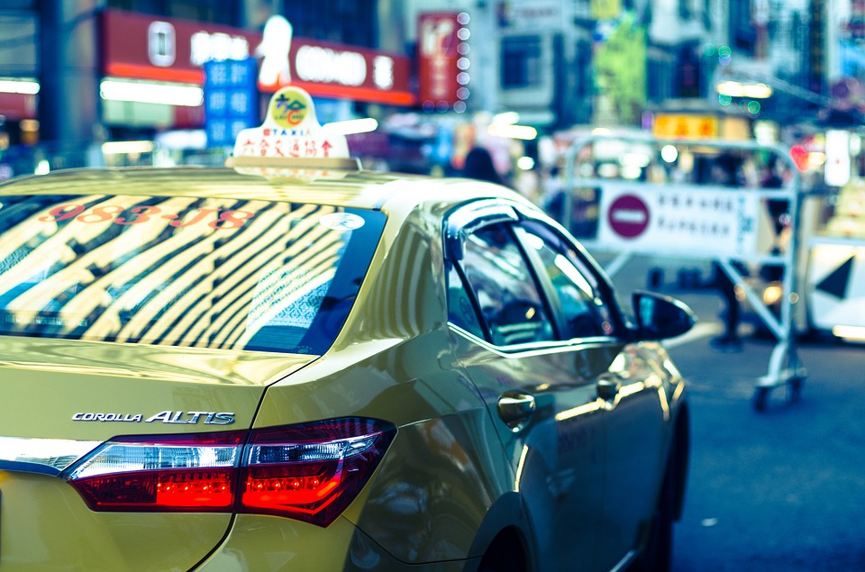
讨论/discussion
你会害怕去陌生的地方吗？

Slide 23
生词
No matter; regardless of
不管

Slide 24
生词
If it were not for; but for
要不是

Slide 25
生词
Distinguishing feature or quality; characteristic
特色

Slide 26
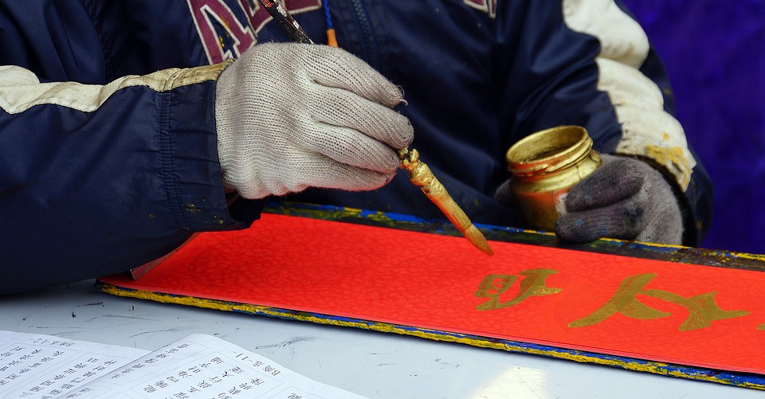
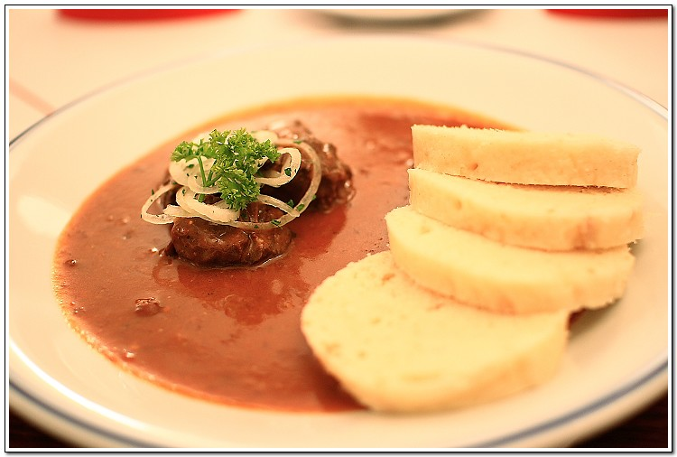
讨论/discussion
你的国家有什么特色？

Slide 27
生词
老外
foreigner

Slide 28
生词
小吃
Small and inexpensive dishes; snacks

Slide 29
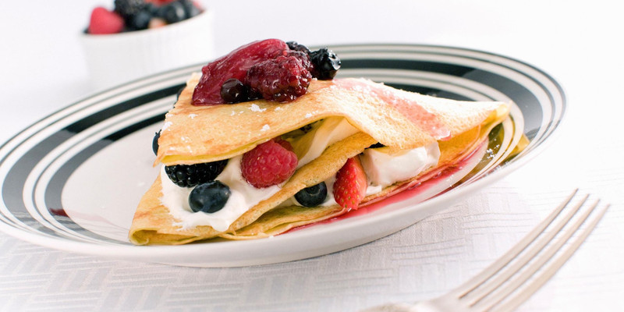
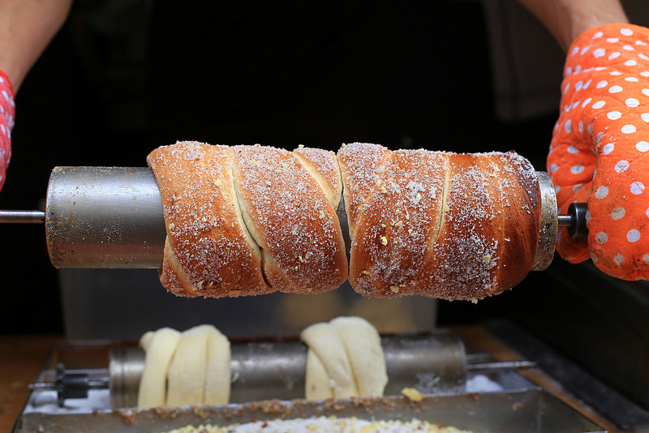
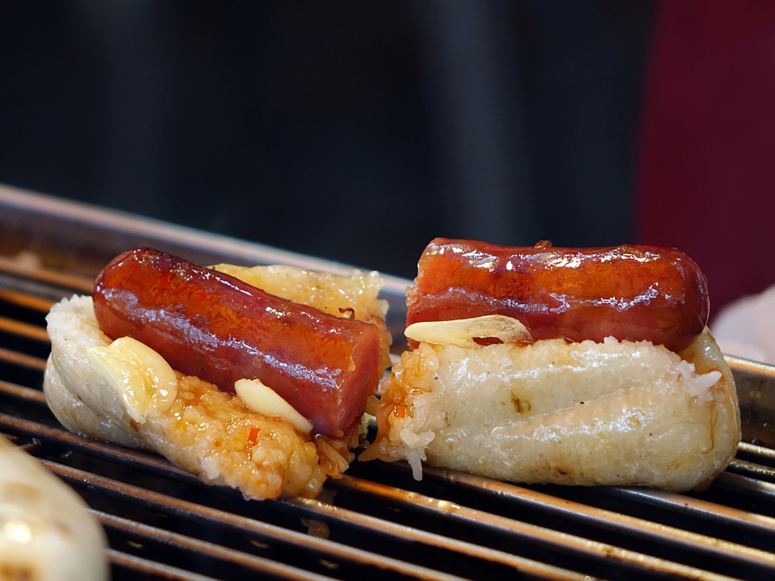
讨论/discussion
你的国家有什么小吃

Slide 30
生词
盖
To build; to construct

Slide 31
生词
拍
To take pictures; to shoot film; to clap; to pat

Slide 32

讨论/discussion
你喜欢拍照吗

Slide 33
生词
想像
To imagine; to visualize; imagination

Slide 34
生词
Mansion; tall building
厦

Slide 35
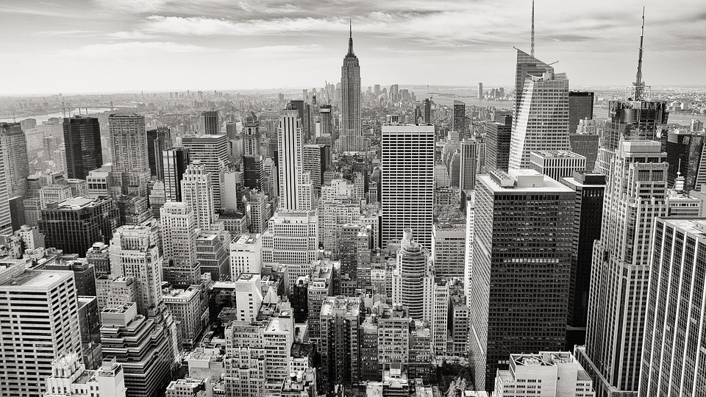
讨论/discussion
你住在大厦里吗？

Slide 36
生词
座
Measure word for buildings and mountains

Slide 37
生词
街
street

Slide 38
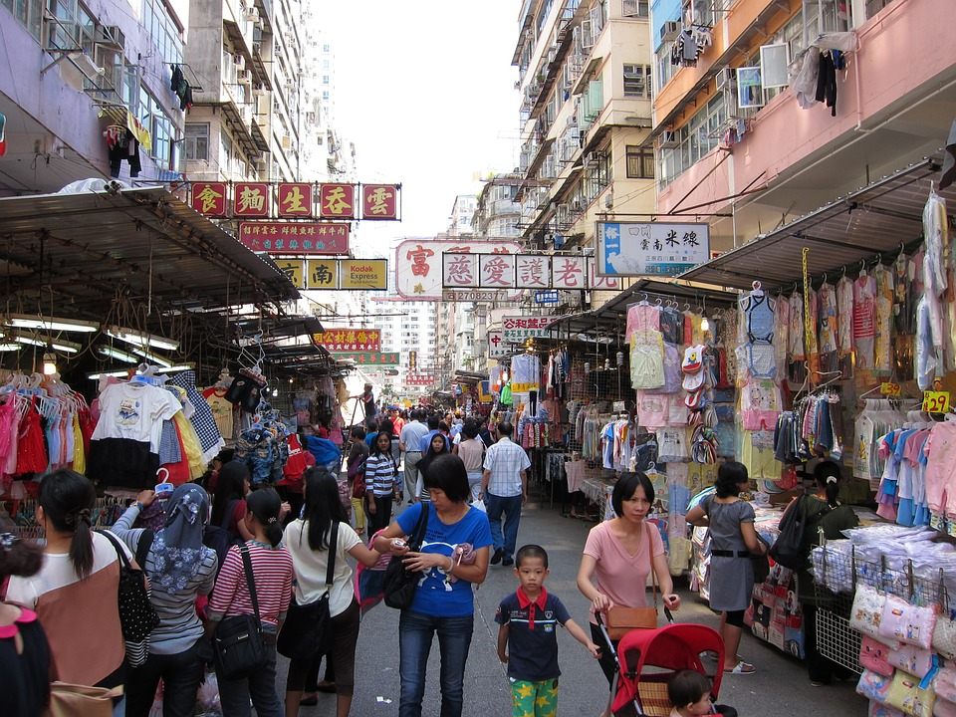
讨论/discussion
你喜欢逛[guàng]街吗？

Slide 39
生词
老百姓
Common folk; [ordinary] people

Slide 40
生词
always
总

Slide 41
生词
对面
Opposite side

Slide 42

讨论/discussion
你住的地方对面有什么东西呢？

Slide 43
生词
的确
indeed

Slide 44

生词
游客

Slide 45
生词
To taste
尝

Slide 46
生词
To go to work; to start work; to be on duty
上班

Slide 47

生词
你上过班吗？

Slide 48
生词
融入
To emerge into; to meld into

Slide 49
生词
变
To change

Slide 50
课文

Slide 51
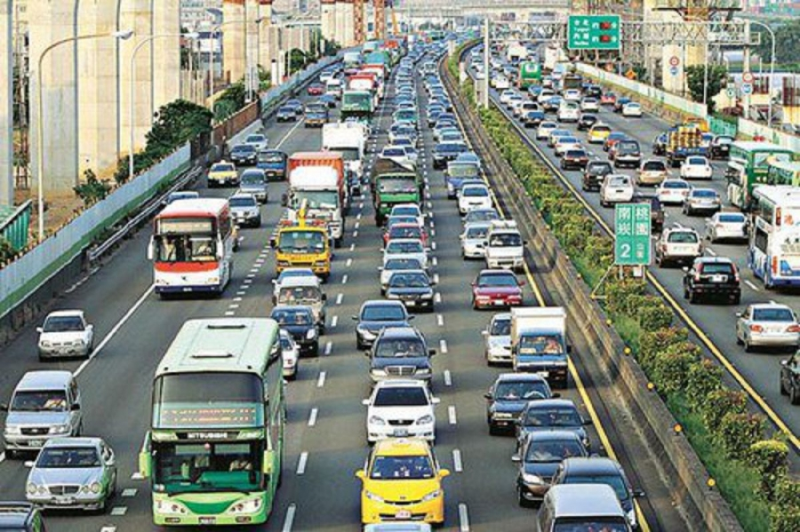
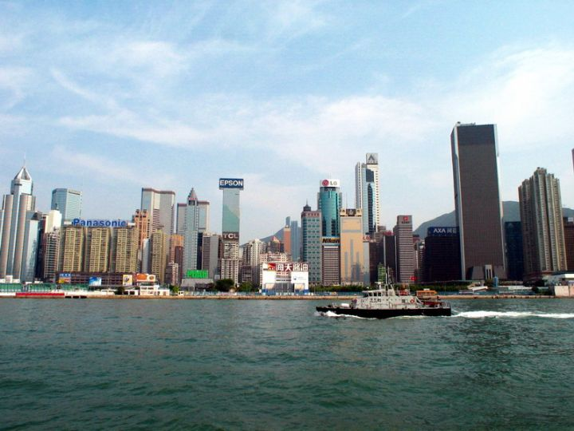
讨论/discussion
中国有什么变化？

Slide 52

课文
张天明找到爸爸的中学了吗？
张天明的爸爸觉得南京怎么样？

Slide 53
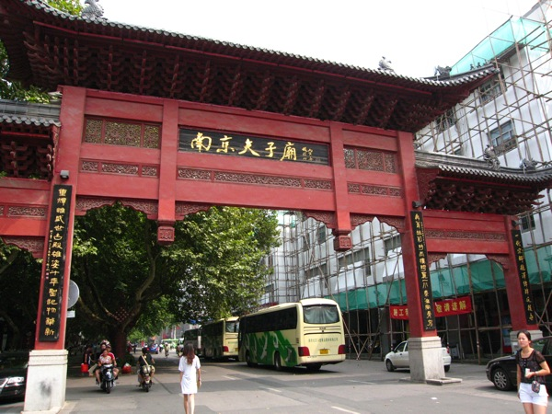
课文
南京最有中国特色的地方是哪里？

Slide 54
讨论/discussion
你国家最有特色的地方是哪里？

Slide 55
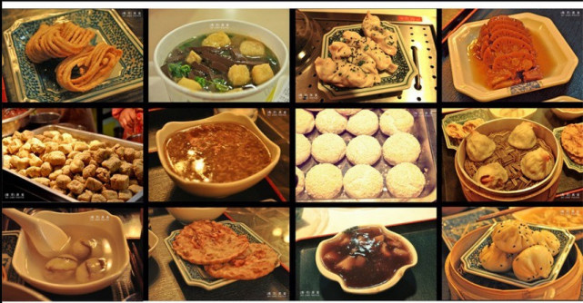
课文
南京的夫子庙有什么东西呢？

Slide 56
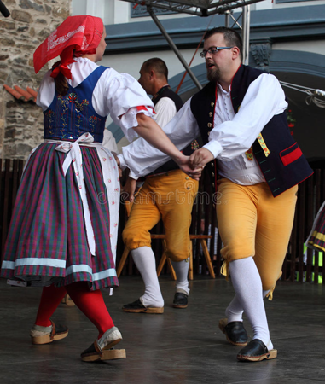
讨论/discussion
你的国家有保留传统的东西吗？你会不会害怕你国家的传统越来越少呢？

Slide 57
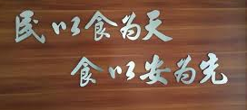
课文
民以食为天是什么意思呢？

Slide 58

讨论/discussion
中国人说民以食为天，你觉得食物有那么重要吗？

Slide 59
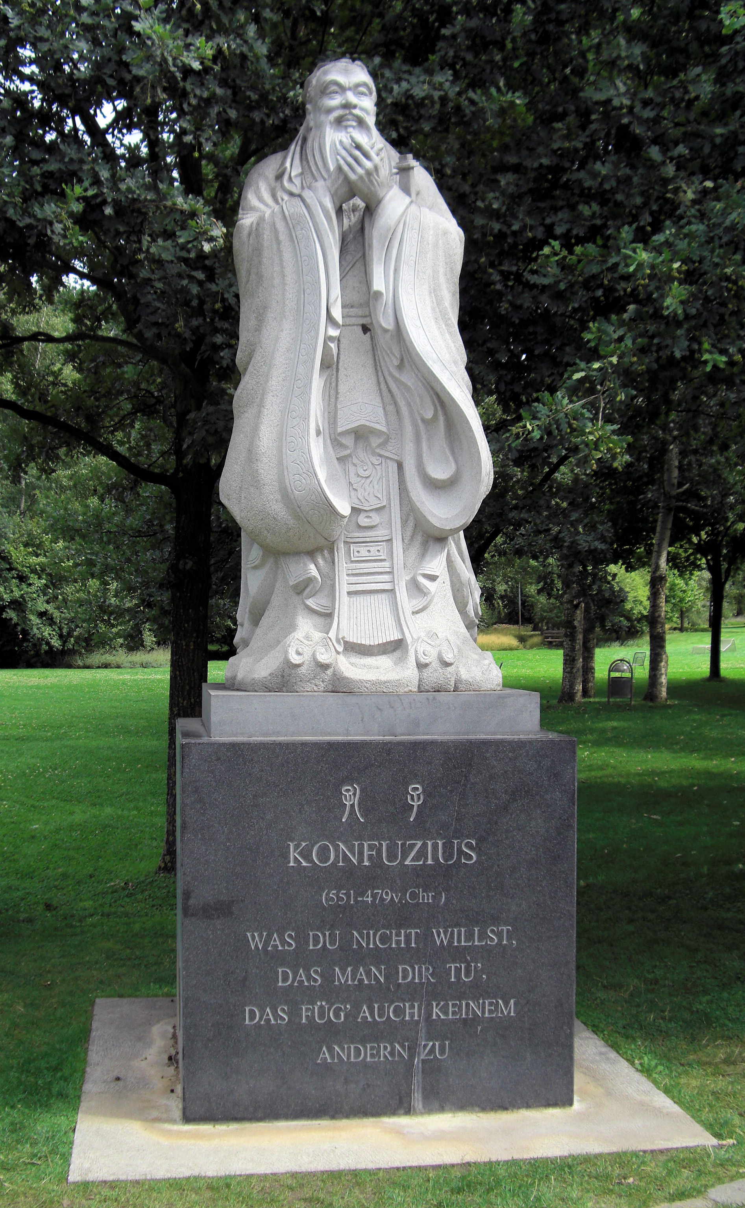
孔庙、夫子庙、文庙
孔子[551BC-479BC]
中国有名的老师
Jan Amos Komenský

Slide 60
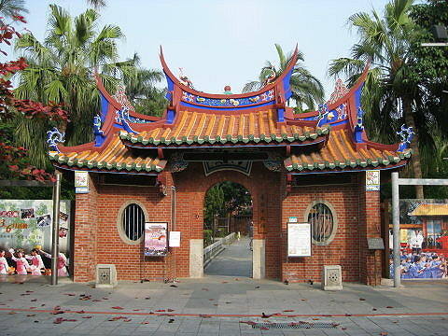
孔庙、夫子庙、文庙
学校+庙
北京、南京、台湾、日本

Slide 61
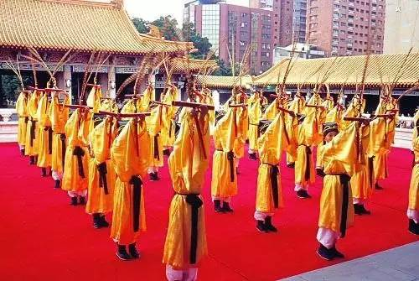
孔庙、夫子庙、文庙
https://www.youtube.com/watch?v=mUf8B3H3pDA

Slide 62
Adverb 竟[然]
unexpected
本以为时间会来不及，没想到学校竟很快就同意了
[speaker unexpected school can agree so soon]
本以为时间会来不及，没想到学校 很快就同意了

Slide 63


Adverb 竟[然]
早上天气还很好，没想到下午竟下起雨来

Slide 64

Adverb 竟[然]
我晚上要做功课，电脑竟不见了。

Slide 65
Adverb 竟[然]
我晚上要做功课，…竟…

Slide 66
Adverb 竟[然]
用一件你没想到的事，用竟[然]造句

Slide 67
以A为B
Regard or treat A as B
民以食为天[老百姓把吃饭当作是天大的事]
[The people think of food as importance as heaven]

Slide 68

以A为B
我姐姐以帮助别人为自己最大的快乐
[姐姐把帮助别人当作自己最大的快乐]

Slide 69
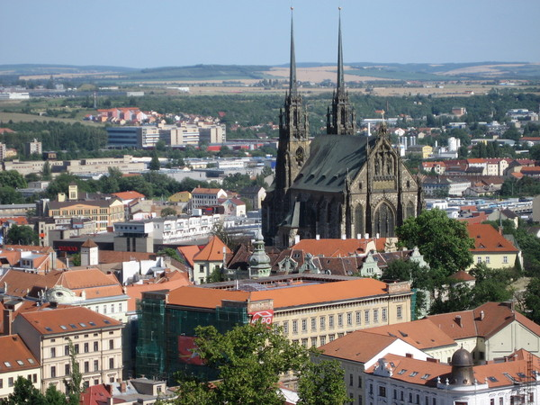
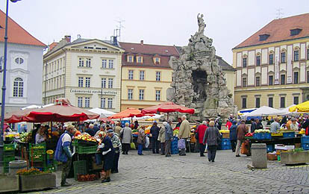
以A为B
以布尔诺为例，欧洲的城市有很多美丽的建筑

Slide 70
以A为B
以布尔诺[布拉格、你住的地方]为例…

Slide 71
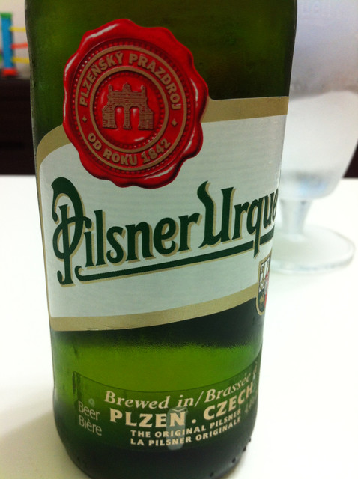
以A为B
以...为…，...

Slide 72
要不是
要不是+condition
If it weren’t for
在上海的时候，要不是到处都是中文，我还以为是在美国呢

Slide 73
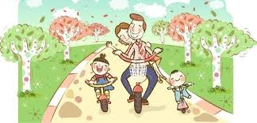
要不是

Slide 74

要不是

Slide 75
要不是

Slide 76
要不是
你有什么失败的经验吗？用「要不是」造句

Slide 77
从来
Adverb
Often followed by a word of negation[不、沒]
从来没看
[never see]
从来不迟到
[never late]

Slide 78
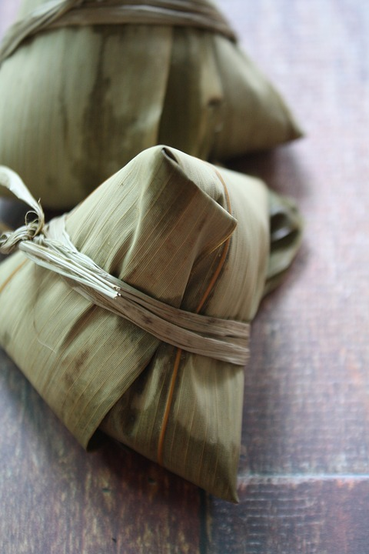
从来
我的外国朋友从来没过过端午节，也[从来没吃过]粽子
never celebrated
[never eaten]

Slide 79
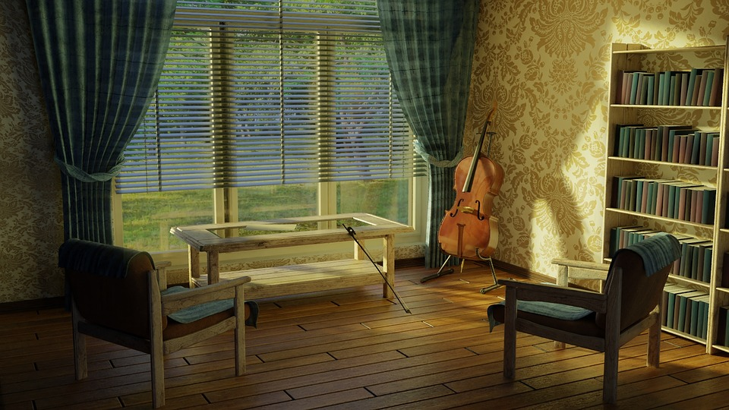
从来
我的房间从来就很干净
我的房间从以前就很干净

Slide 80

从来
有什么事情是你从来没做过的

Slide 81
从来
有什么事情是你从来/以前就…

Slide 82
尽可能
as much as possible
Do one’s utmost
尽可能保留老南京的特色
[as possible as preserve Nanjing old characteristic]

Slide 83

尽可能
别着急，我们会尽可能帮你找到钥匙
别着急，我们会尽快帮你找到钥匙

Slide 84
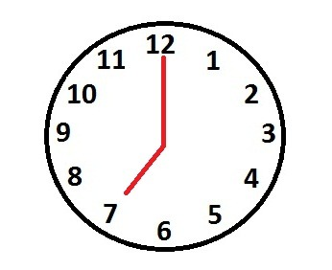
尽可能
尽可能早点来学校
尽早来学校

Slide 85
尽可能
1.请问，我明天什么时候来上班？
2.糟糕，我的电脑丢了。
3.等等我，我行李还没有整理好。
4.我们怎么让更多的游客来我们这儿旅游呢？
别着急，我们尽可能帮你找。
出去旅行应该尽可能少带东西。
请尽可能早点来。
尽可能保留有特色的传统建筑

Slide 86

尽可能
为了毕业，你会尽可能…

Slide 87
尽可能
为了毕业，你会尽快、早…

Slide 88
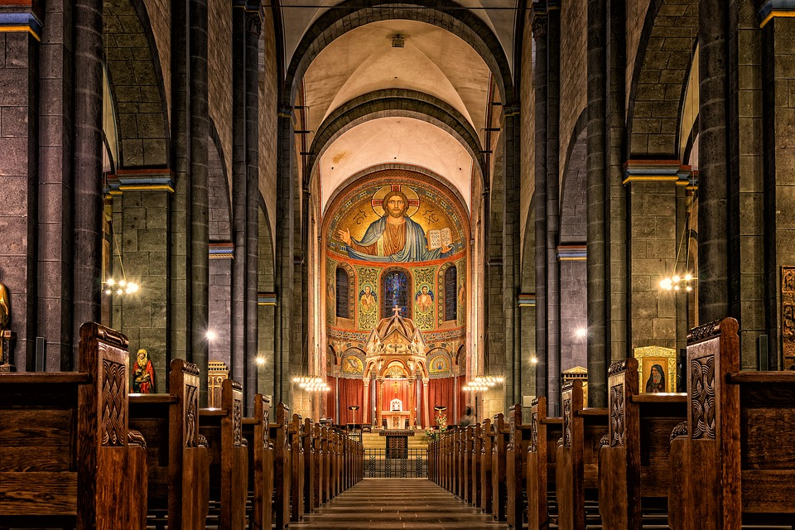
Speaking Exercise
你去过什么让你印象深刻的庙或教堂吗？

Slide 89
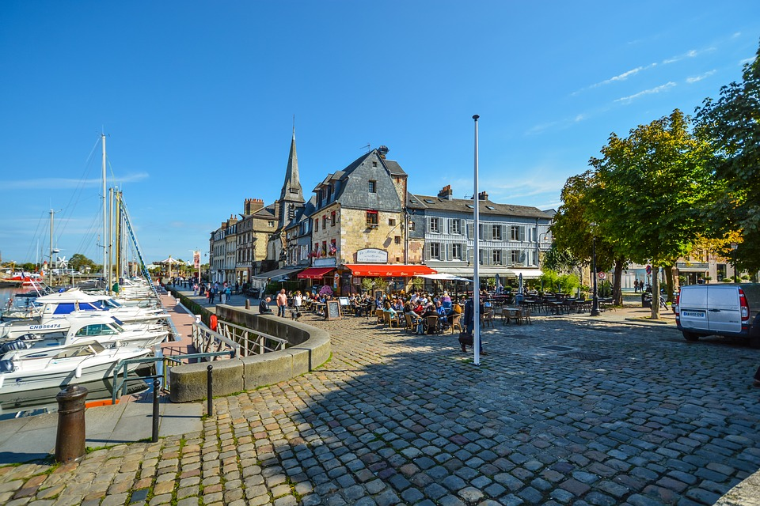
Speaking Exercise
你喜欢住在安静的城市还是热闹的城市？为什么？

Slide 90
Speaking Exercise
你的城市新盖的高楼多还是传统的建筑多？

Slide 91
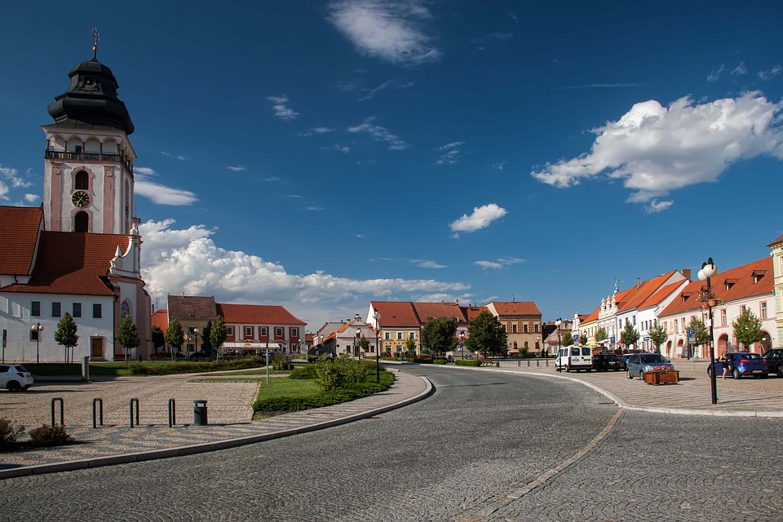
Speaking Exercise
你喜欢住在新盖的高楼里还是传统的建筑里？为什么？

Slide 92
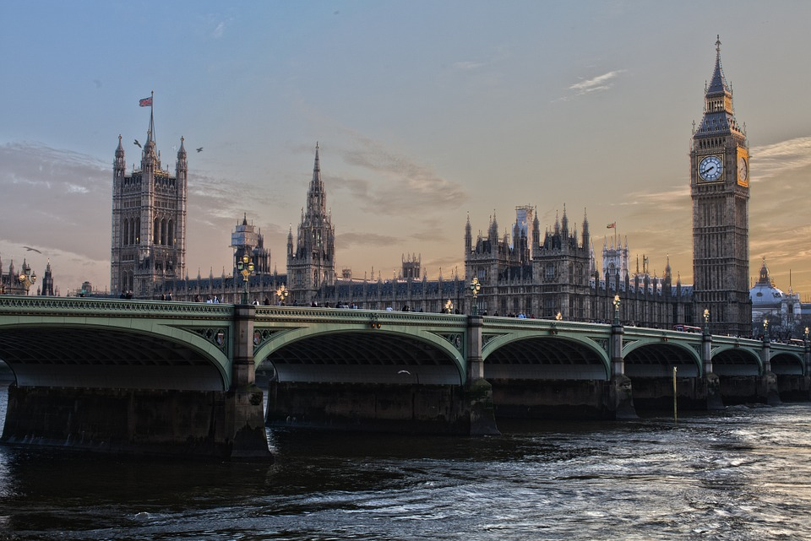
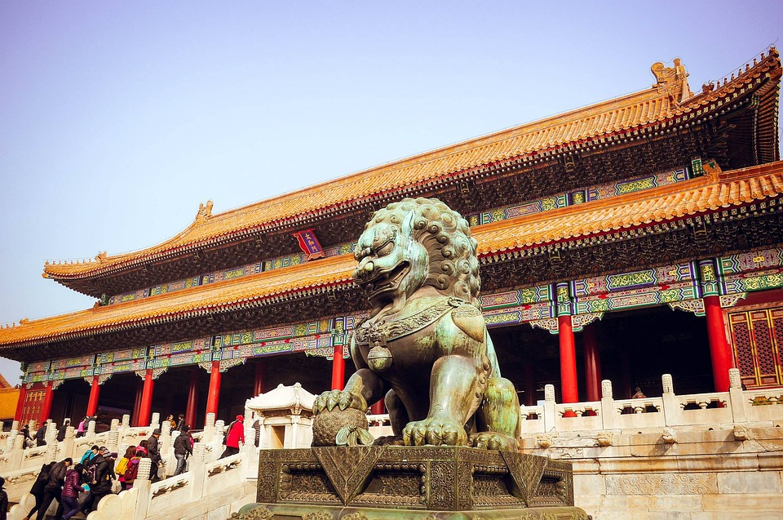
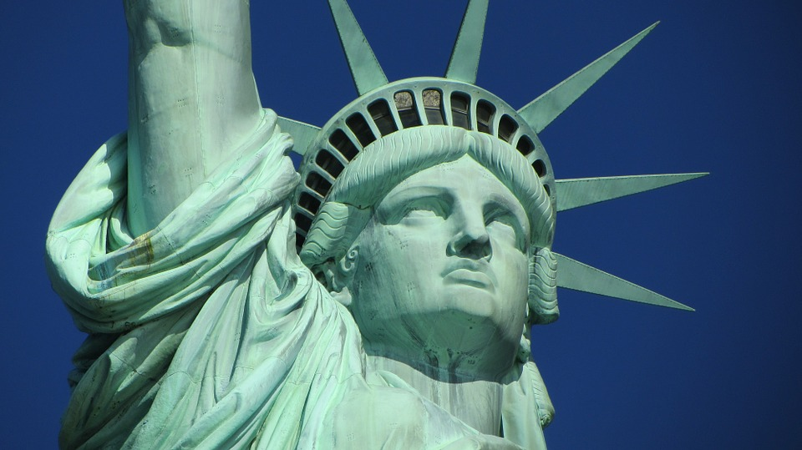
Speaking Exercise
你游览过哪些城市？对哪个城市的印象最好？为什么？

Slide 93
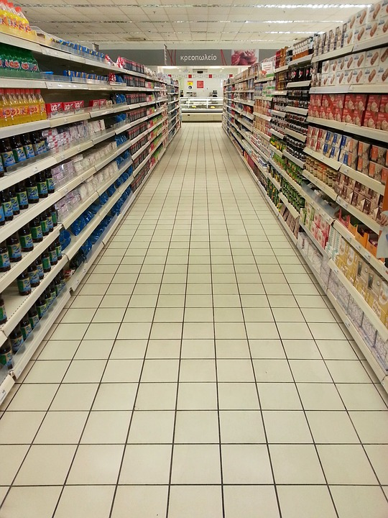
Speaking Exercise
请谈谈你的老家最近有些什么变化？

Slide 94
现代南京
https://www.youtube.com/watch?v=fUBBO2TEWZQ

Slide 95
传统中国/台湾
https://www.youtube.com/watch?v=Pvb_DX5hEJ0
https://www.youtube.com/watch?v=hDGpUXHeVtg

